Slide 1
Переход из одного состояния развития в другое состояние развития – это …
Изменение положения тела или его части – это …
Внутреннее побуждение, вызванное каким-нибудь чувством переживанием – это …
движение

Slide 2
Движение – это жизнь

Slide 3
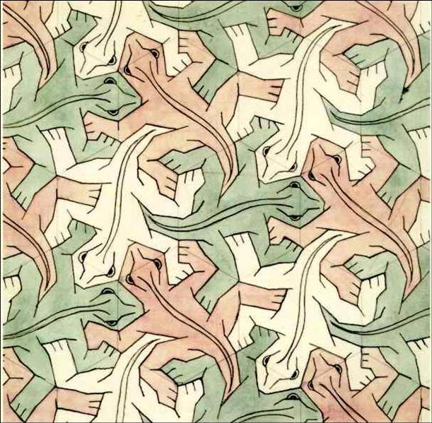
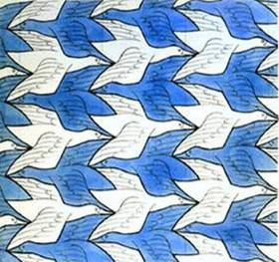
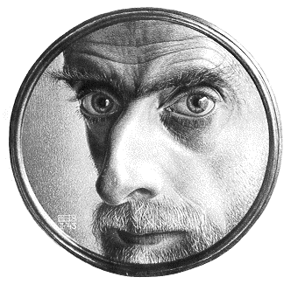
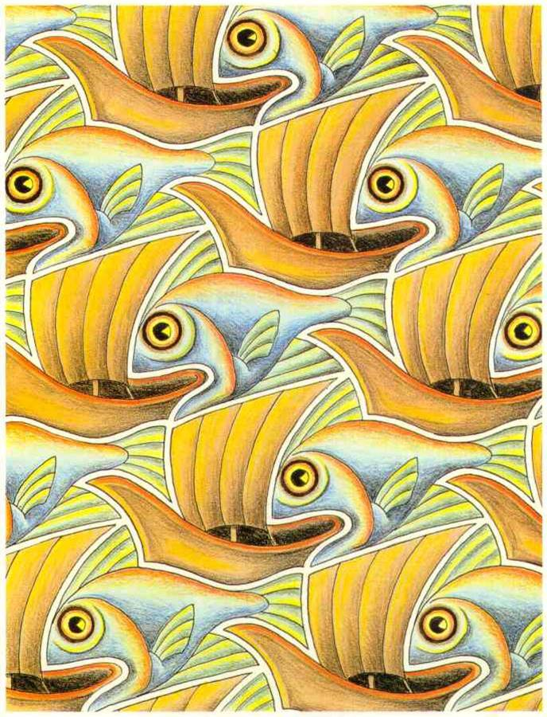
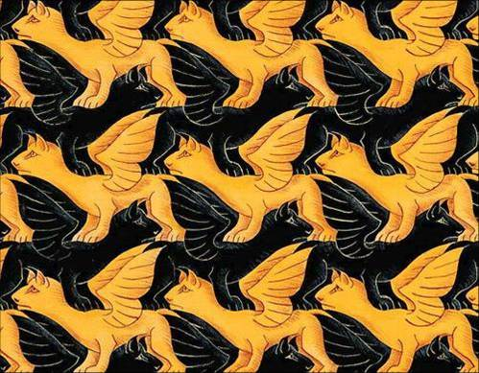
Notes:
Параллельный перенос.

Slide 4
Симметрия в природе

Slide 5
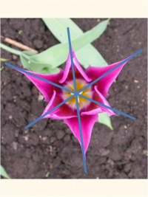
Центральная симметрия в природе

Slide 6
В архитектуре

Slide 7
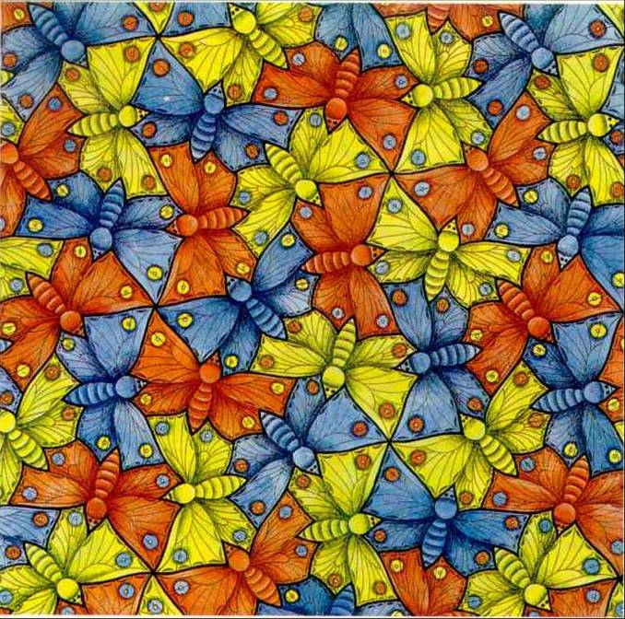
Notes:
М. Эшер «Бабочки». Поворот. Центральная симметрия. Параллельный перенос.

Slide 8
Симметрия относительно точки
Точки А и А₁ называются симметричными относительно точки О (центр симметрии), если О – середина отрезка АА₁.
Точка О считается симметричной самой себе.
Симметрия относительно точки называется центральной симметрией
А₁
О
А
Точка О – центр симметрии

Slide 9
Симметрия относительно прямой
Точки А и А₁ называются симметричными относительно прямой (ось симметрии), если прямая проходит через середину отрезка АА₁ и перпендикулярна к этому отрезку. Каждая точка прямой считается симметричной самой себе.
a
a
a
Симметрия относительно прямой называется осевой симметрией
a
А₁
А

Slide 10
Фигуры, обладающие осевой симметрией
Прямоугольник
Ромб

Slide 11
Фигуры, обладающие осевой симметрией
Квадрат
Равносторонний треугольник
Круг

Slide 12
Фигуры, обладающие осевой симметрией
Угол
Равнобедренный
треугольник
Равнобедренная трапеция

Slide 13
Фигуры, обаладающие центральной симметрией

Slide 14
Notes:
М. Эшер. «Рыба, заглатывающая корабль». Параллельный перенос.

Slide 15
Параллельный перенос
a
Параллельным переносом на вектор называется отображение плоскости на себя, при котором каждая точка М отображается в такую точку М₁, что вектор ММ₁ равен вектору
a
М₁
М
a

Slide 16
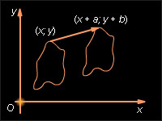
Параллельный перенос на плоскости в системе координат
Введем на плоскости систему координат O, X, Y. Преобразование фигуры F, при котором произвольная ее точка M (x; y) переходит в точку M' (x+a;y+b) , где a и b – одни и те же для всех точек (x; y), называется параллельным переносом

Slide 17
Свойства движения

Slide 18
Y
Задача:
В(-1;3)
А(-6:3)
Построить трапецию, которая получится из данной трапеции параллельным переносом на вектор
а{ 4;-4}
1
D(-5;1)
С(-2;1)
а
0
1
X
А`(-2:-1)
В`(3;-1)
Построение:
С`(2;-3)
D`1;-3)

Slide 19
Найдите величины а и b в формулах параллельного переноса
x‘ = x + a,
y‘ = y + b,
если известно, что:
точка (1;2) переходит в точку (3;4);
точка (2;-3) переходит в точку (-1;5);
точка (-1; -3) переходит в точку (0; -2)

Slide 20
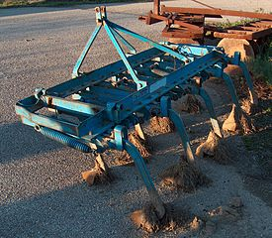
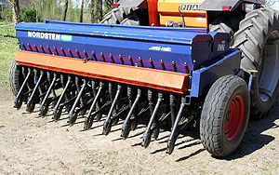
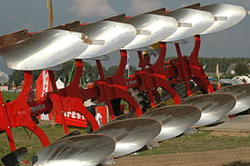
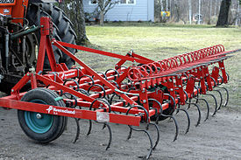
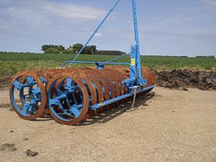
В сельскохозяйственных машинах
Культиватор машина для окучивания
Сеялка – машина для посева семян в почву
Плуг – оборудование для вспашки земли
Борона – оборудование для обработки почвы
Окучник

Slide 21
бороздомер
Проверку глубины вспашки наиболее быстро и надежно можно производить с помощью бороздомера, который состоит из двух линеек одинаковой длины: неподвижной l, оканчивающейся угольником, и подвижной m. Для замера глубины пахоты бороздомер устанавливают вертикально угольником на непаханую поверхность поля, а подвижную линейку опускают на расчищенное дно борозды. Верхний конец подвижной линейки показывает глубину борозды по шкале, нанесенной от верхнего конца неподвижной линейки.

Slide 22
Задача 1:
На берегу канала требуется построить водонапорную башню для орошения полей. Выбрать место для строительства башни с таким расчетом, чтобы общая длина труб от водонапорной башни до двух полей была наименьшей.

Slide 23
В_{1●}
C
●
M
N
●
В
●
А

Slide 24
Задача 2:
Два поля (А, Д) находятся на одном берегу реки, а третье поле (В) находится на другом берегу, причем поля В и Д расположены на одинаковом расстоянии от реки на одной прямой, перпендикулярной MN. Где на берегу реки нужно поставить водонапорную башню, чтобы общая длина труб от полей А и В до башни была равна общей длине труб от полей А и Д до башни.

Slide 25
А
●
D
●
M
N
●
C₁
●
C
●
В
СД=СВ и АС+СД=АС+СВ=АВ
Длина АВ – наименьшее значение суммы АС+СД.
Ответ: В точке пересечения АВ и MN.
Замечание: Искомая точка С в данной задаче удовлетворяет двум условиям:
1. АС+СД=АС+СВ .
2. АС+СД принимает наименьшее значение.
Условию 1. удовлетворяют все точки прямой MN (например, точка С₁), а условию 2. только точка С этой прямой, так как АС+СД=АВ<АС₁+С₁В=АС₁+С₁Д.

Slide 26
Рассмотренные отображения плоскости на себя:
Симметрия относительно прямой
а
Симметрия относительно точки
О
Параллельный перенос на вектор а
а
являются движениями

Slide 27
Рефлексия
Сегодня на уроке :
Было интересно…
Было трудно…
Я понял, что…
Своей работой на уроке я:
Доволен…
Не совсем доволен…
Я не доволен, потому что…

